Slide 1
翻山越嶺小騎士~**
五年愛班
13號
蔡楷恩

Slide 2
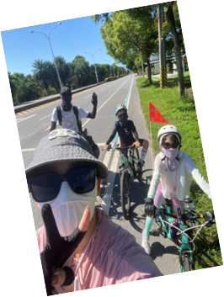
大綱
2.規畫及準備
1.動機
3.出發GO~
4.心得與感想

Slide 3
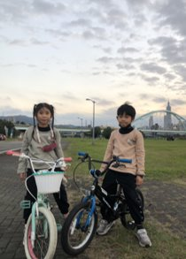
動機
爸爸放假時都會帶
我們去騎腳踏車，
想趁這次的暑假
挑戰比較遠的距離。

Slide 4
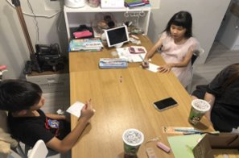
規劃及準備
食：補給點
衣：身上裝備
住：民宿
行：路線規劃、自行車
其他：體能訓練、路駕訓練

Slide 5
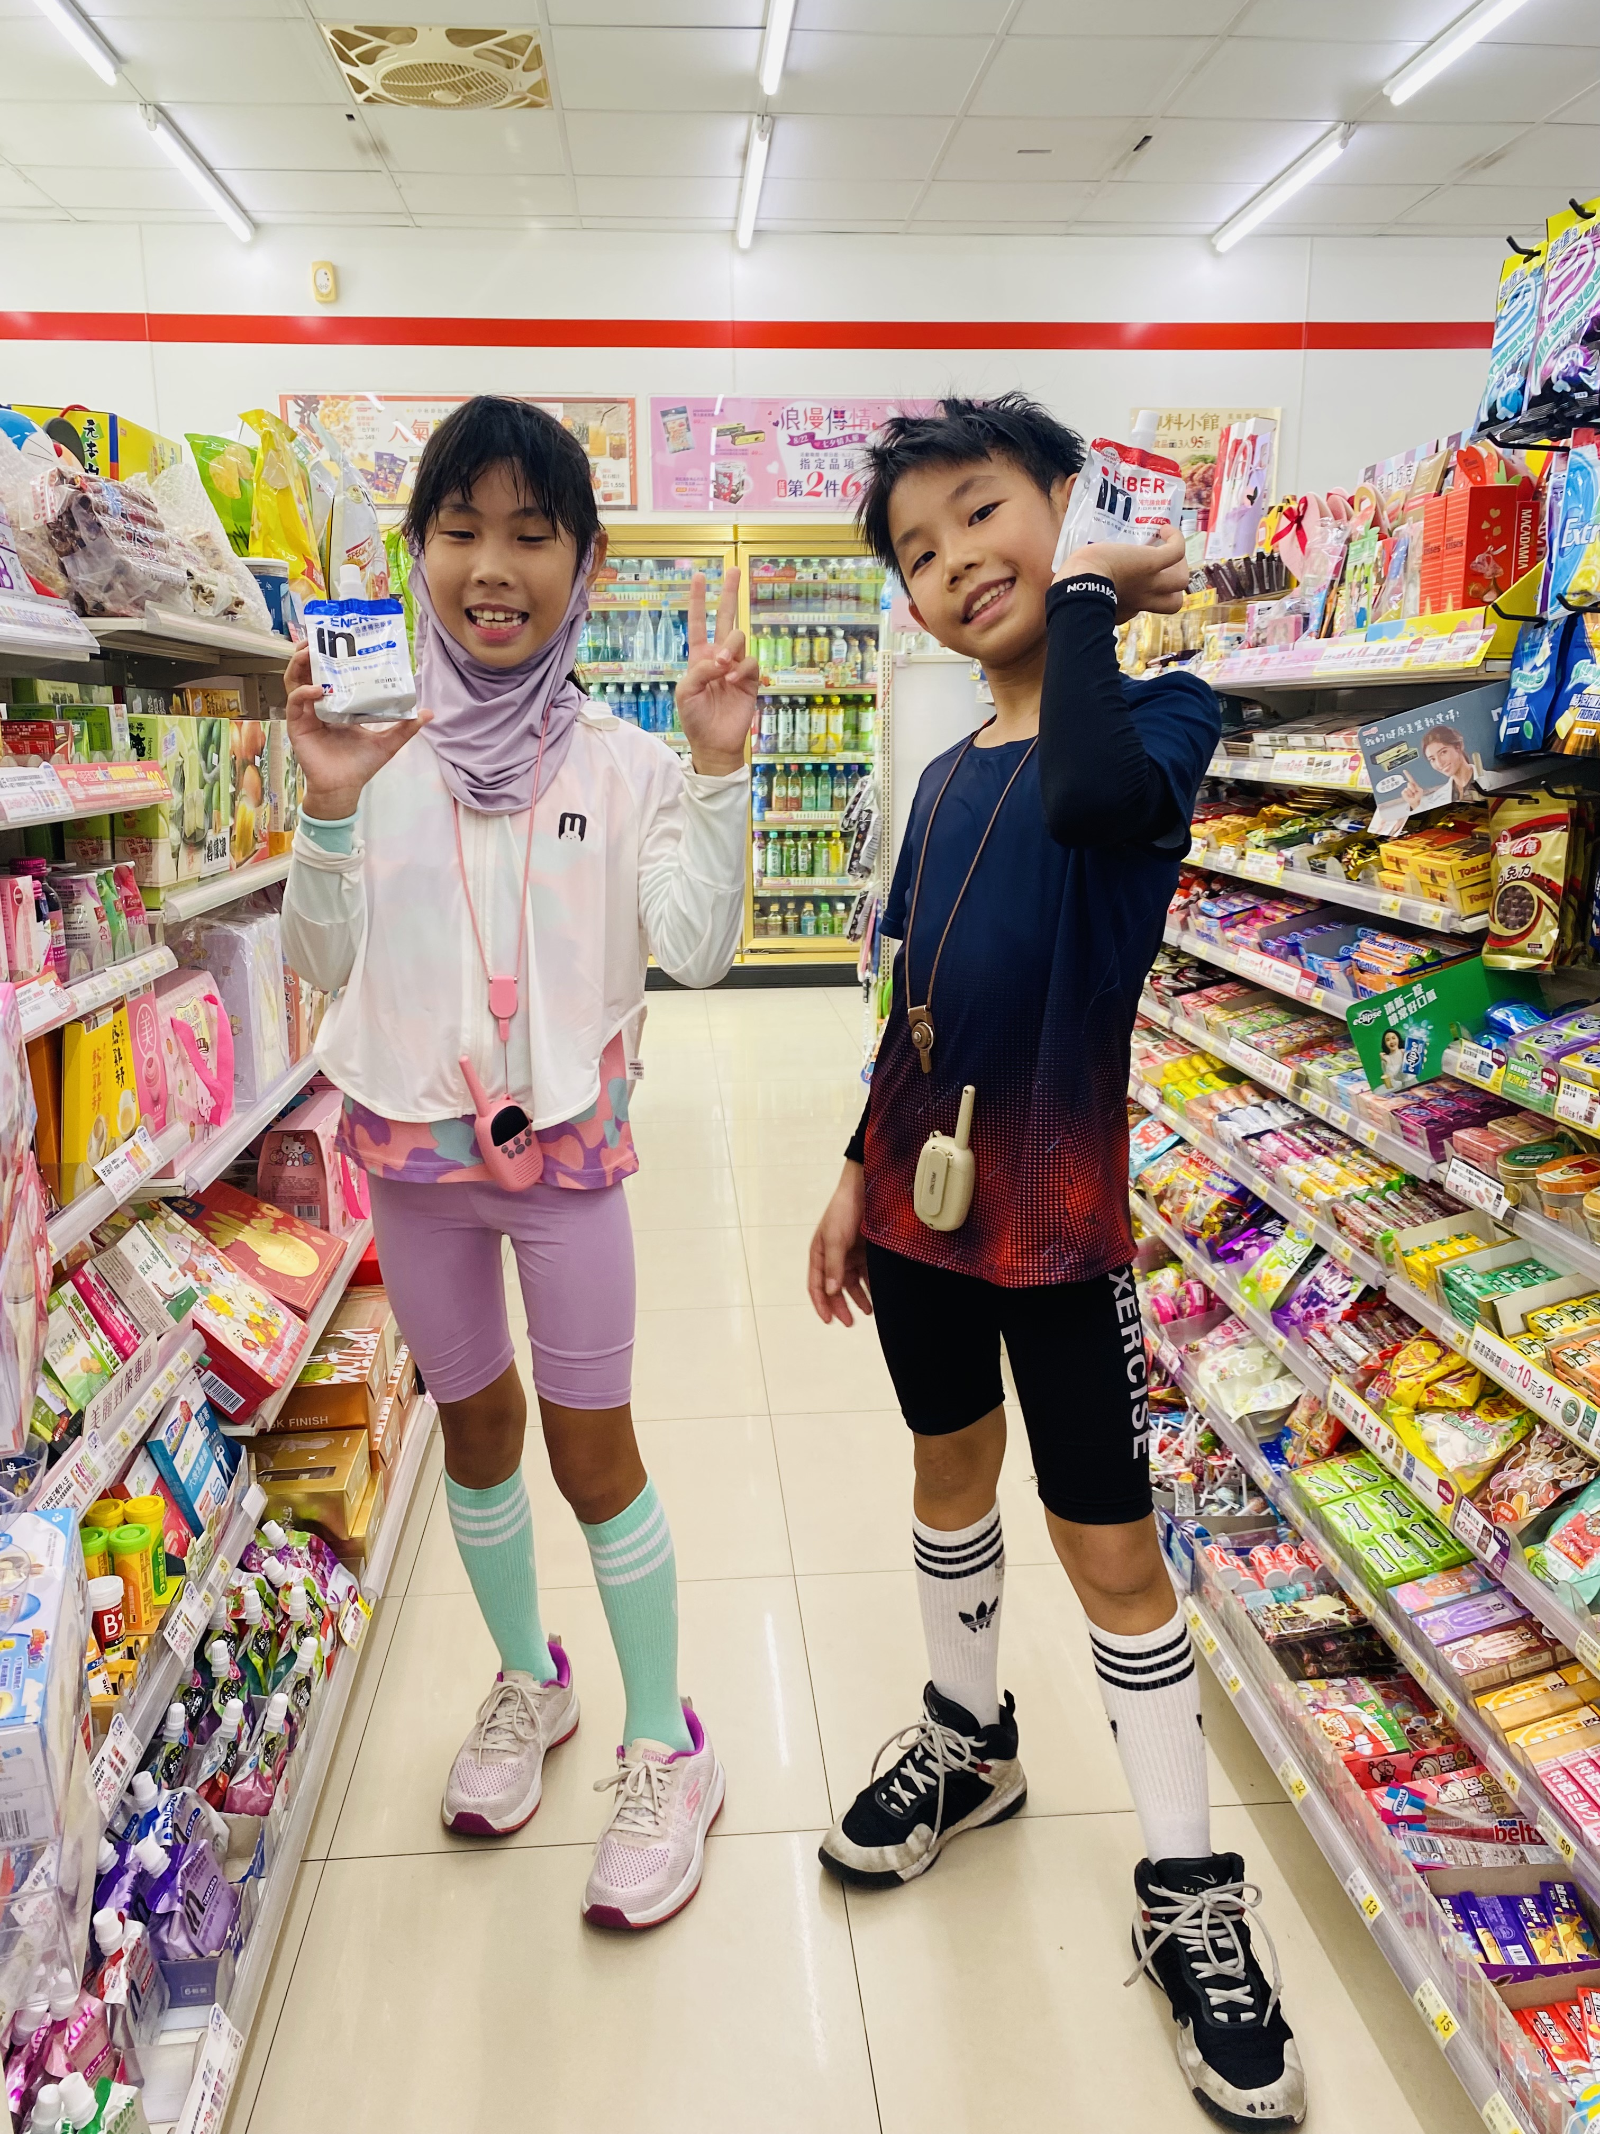
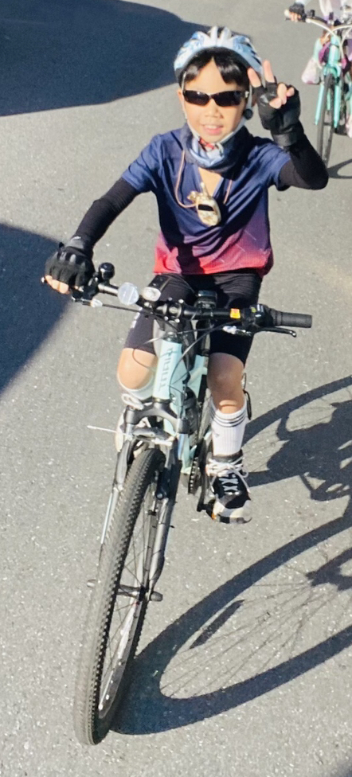
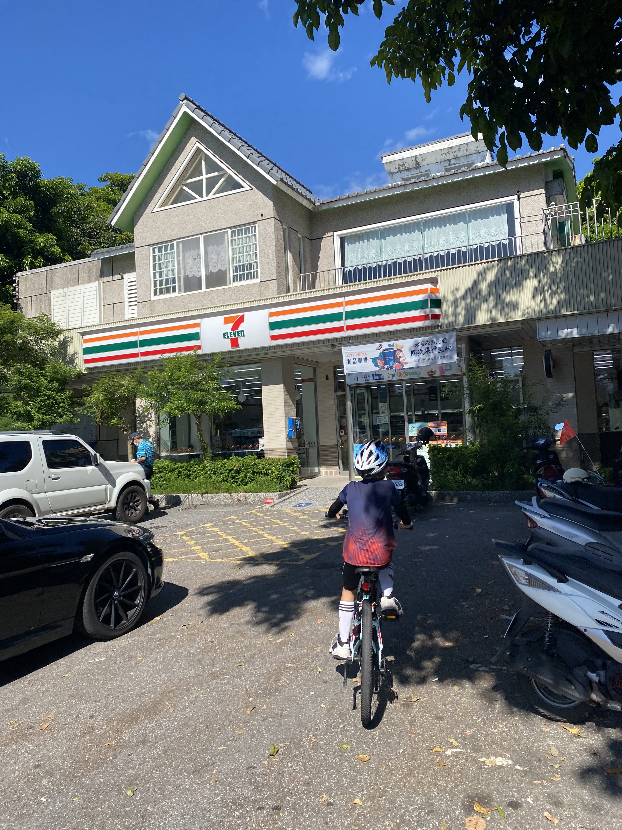
規劃及準備-食、衣
安全帽
太陽眼鏡
防震手套
透氣圍脖
無線電
單車褲
路上都有7-11補給很方便
水壺

Slide 6
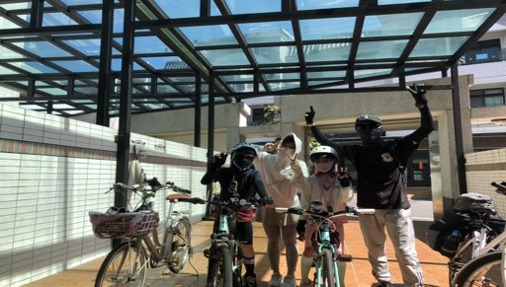
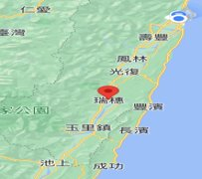
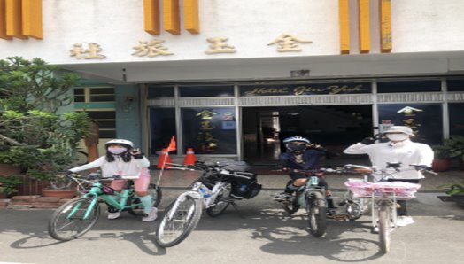
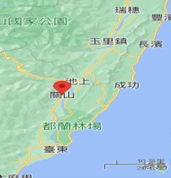
規劃及準備-住
第一天：瑞穗
第二天：關山

Slide 7
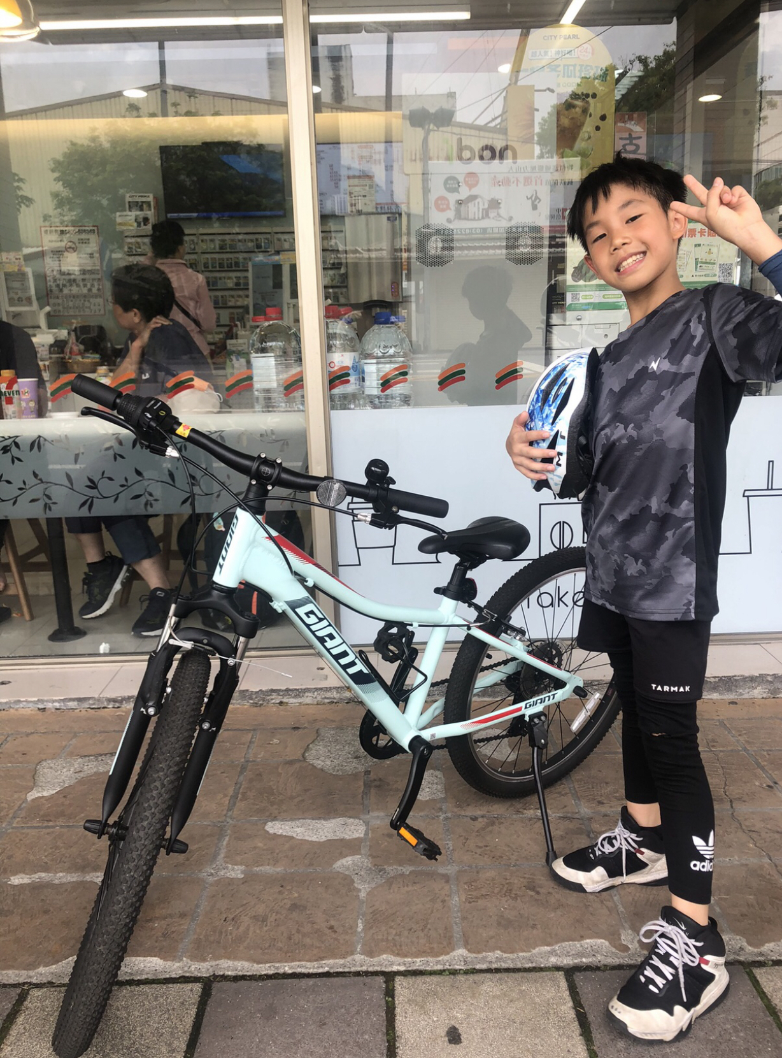
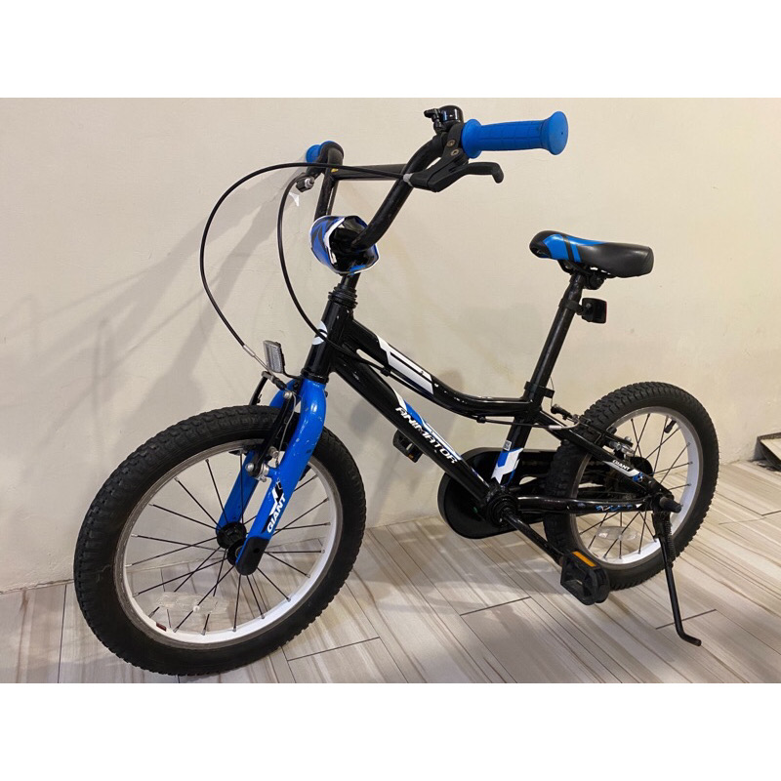
規劃及準備-行(單車)
為了提高車速單車
從16吋升級24吋

Slide 8
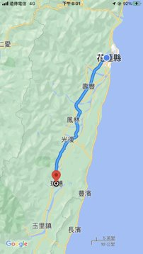
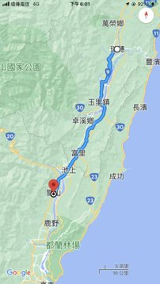
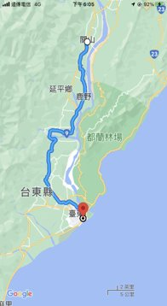
規劃及準備-行(路線)
第一天
第二天
第三天
第一天​ | 花蓮-瑞穗 68公里​
第二天 | 瑞穗-關山 69公里​
第三天 | 關山-台東 48公里​
合計​ | 花蓮-台東185公里​

Slide 9
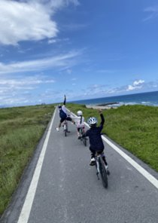
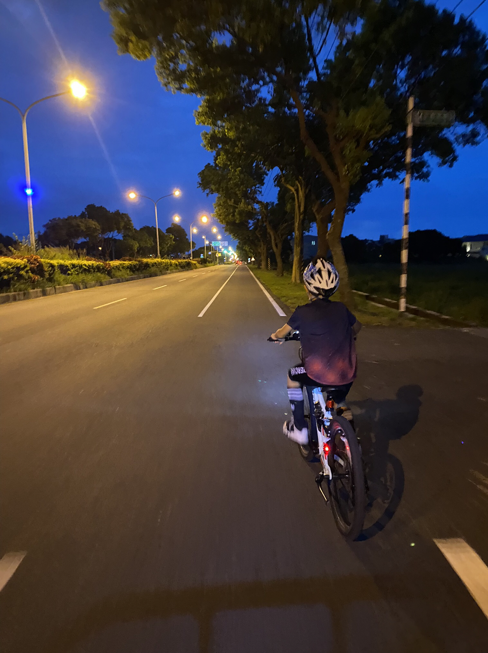
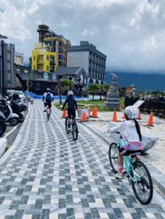
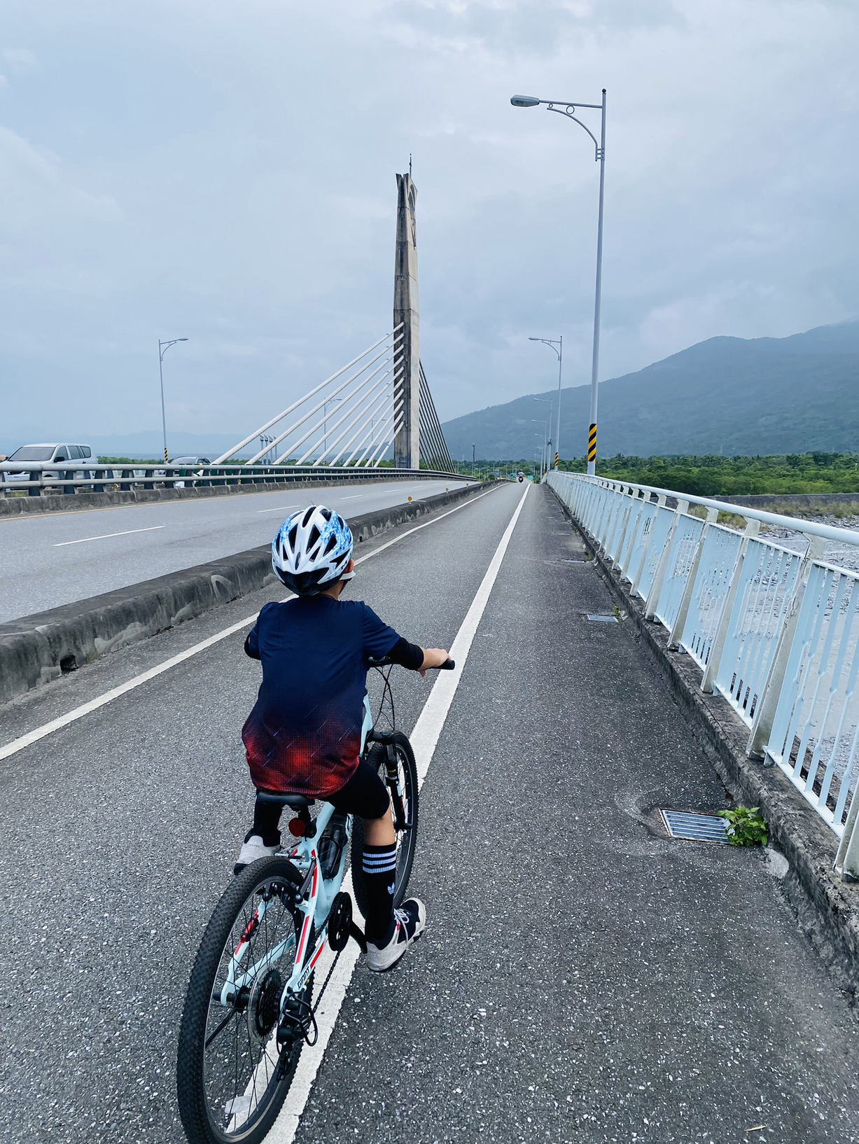
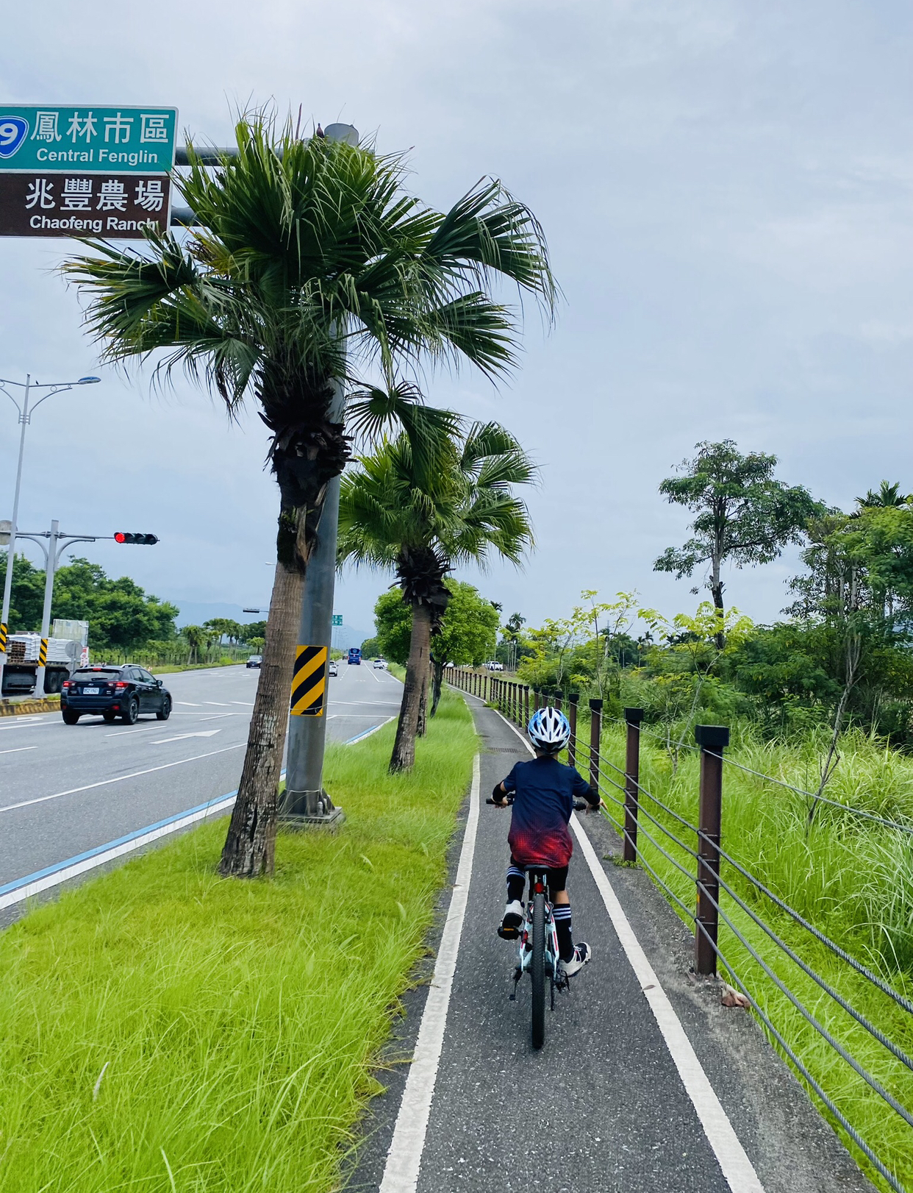
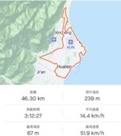
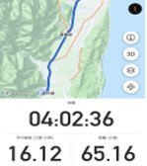
規劃及準備-其他(體能訓練、道路駕駛)
出發前2次
的長距離訓練

Slide 10
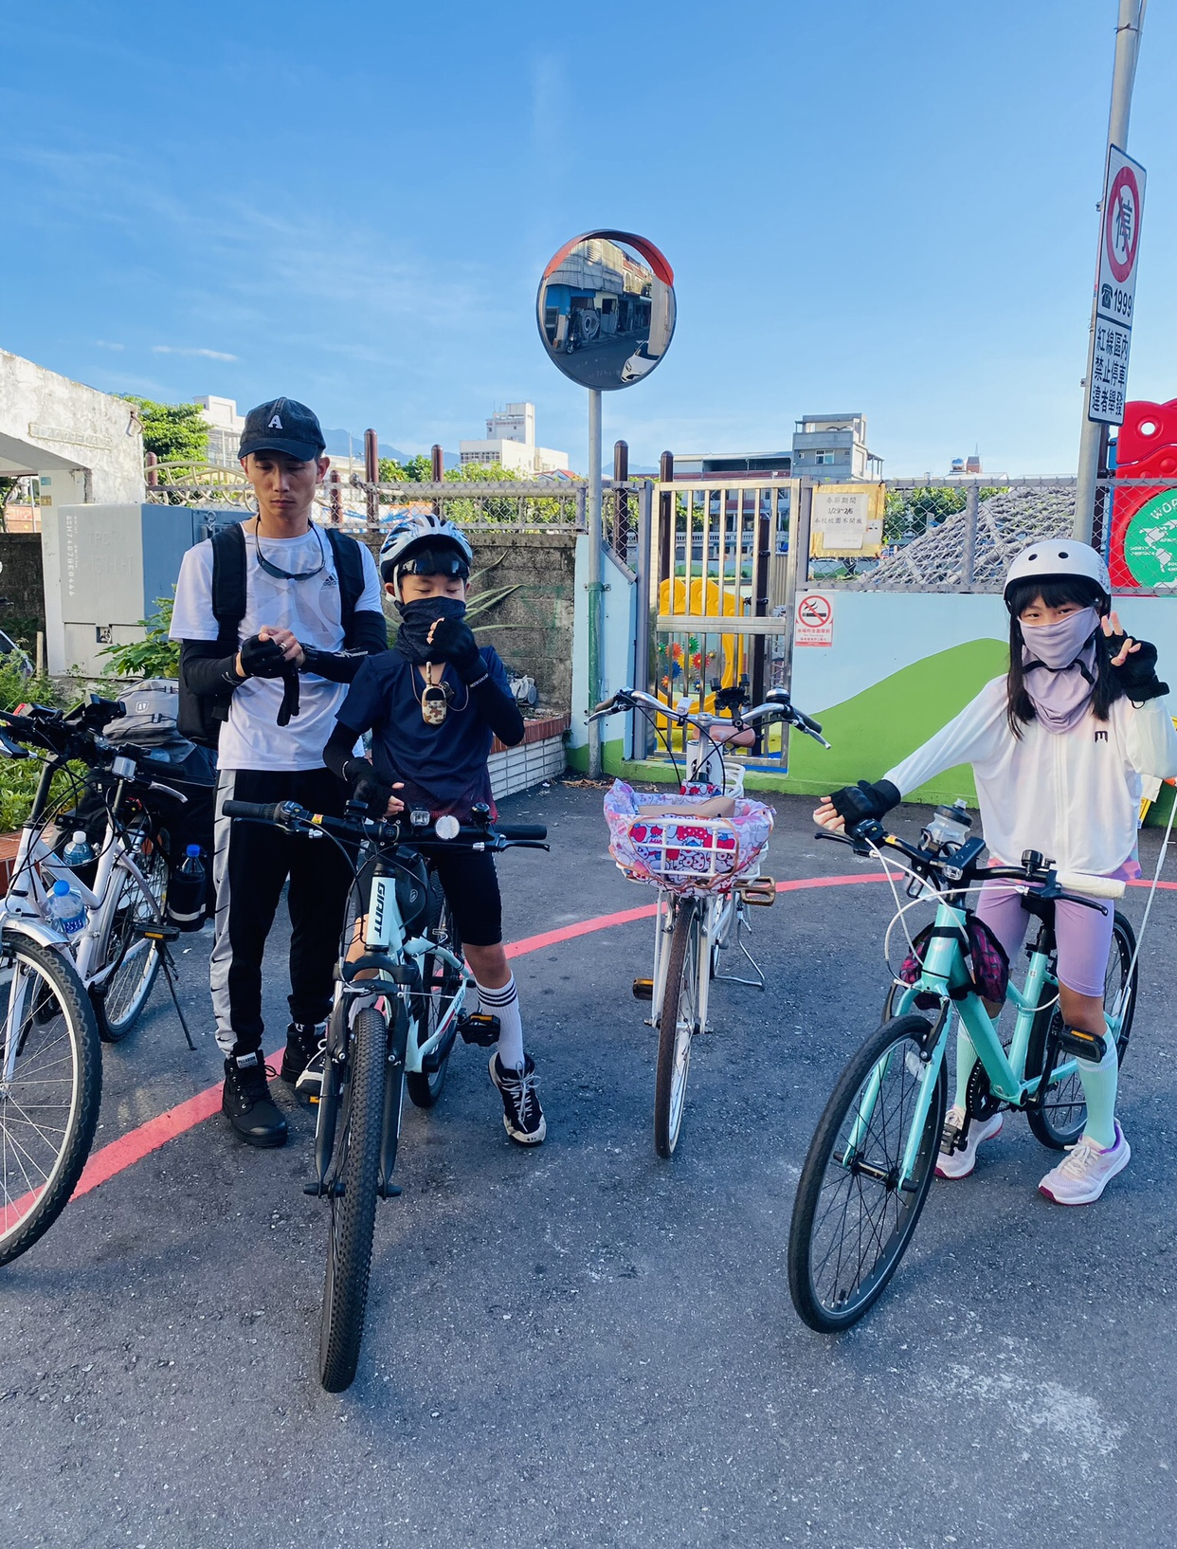
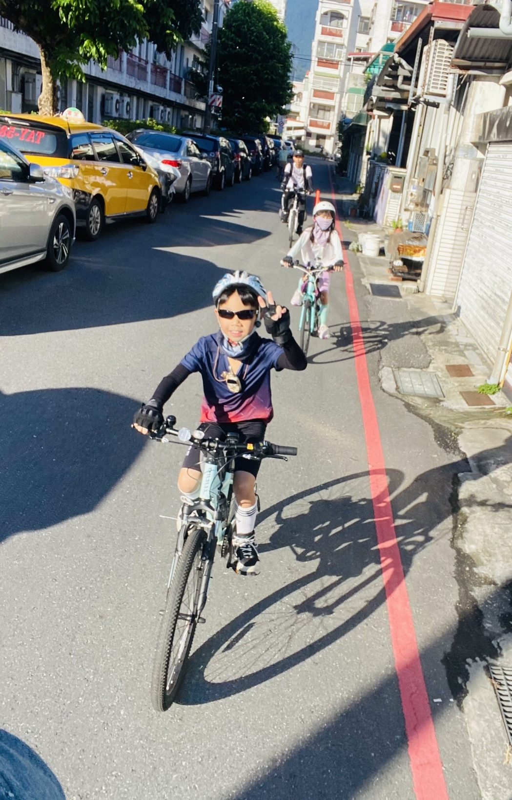
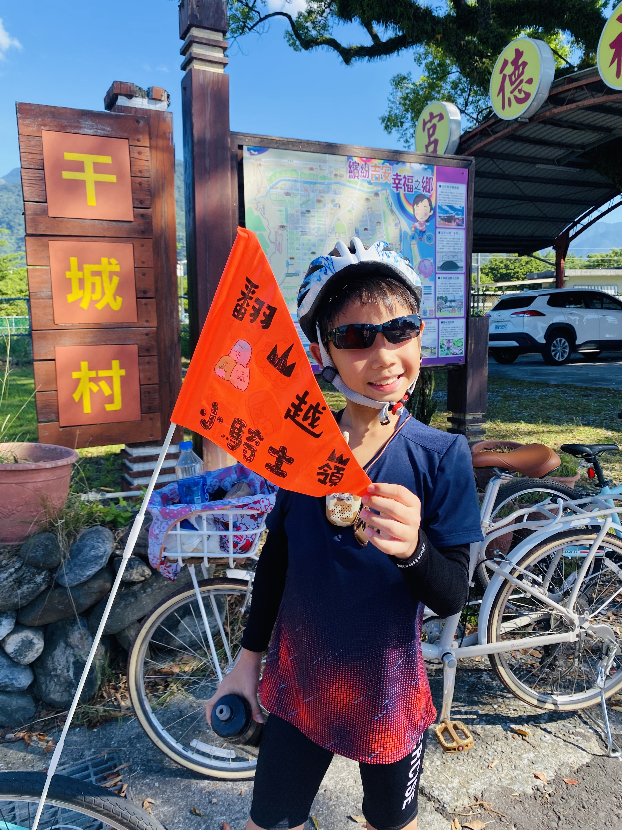
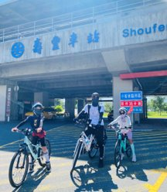
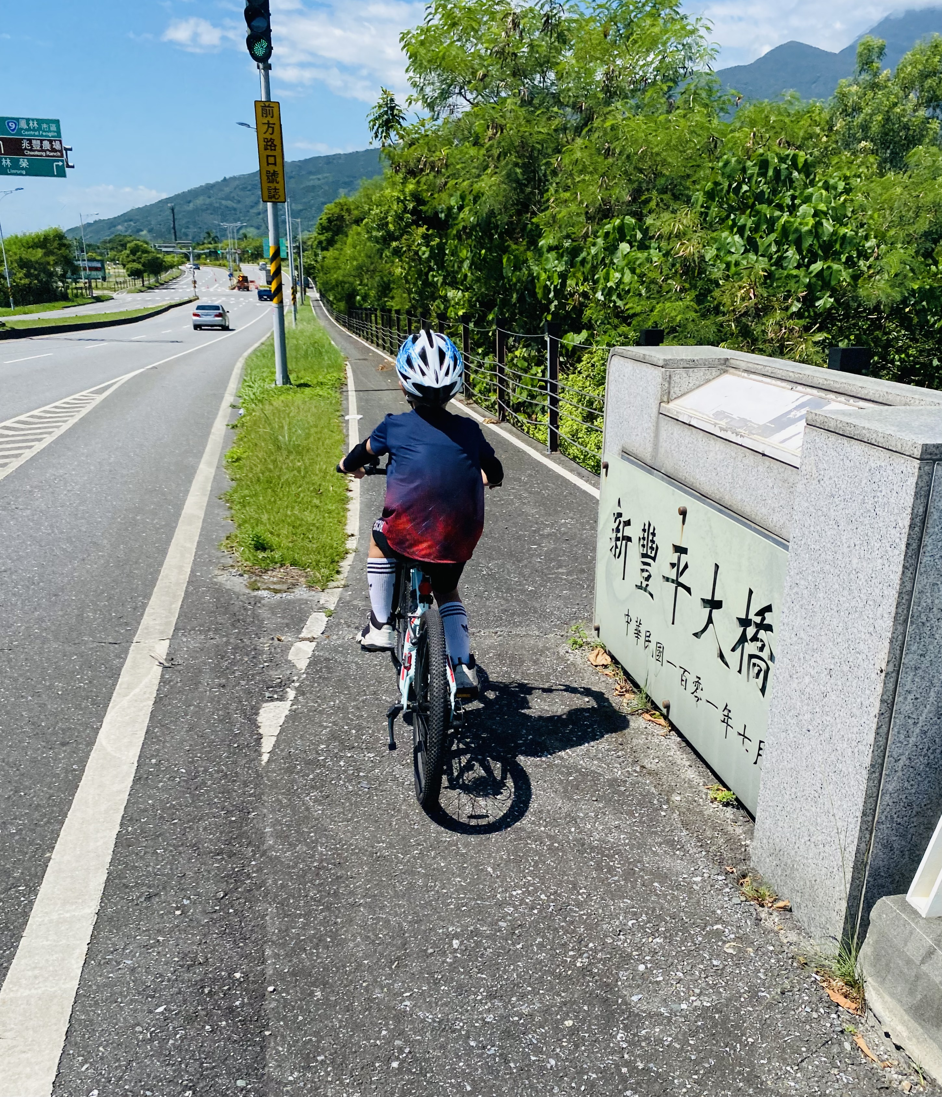
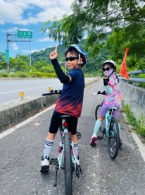
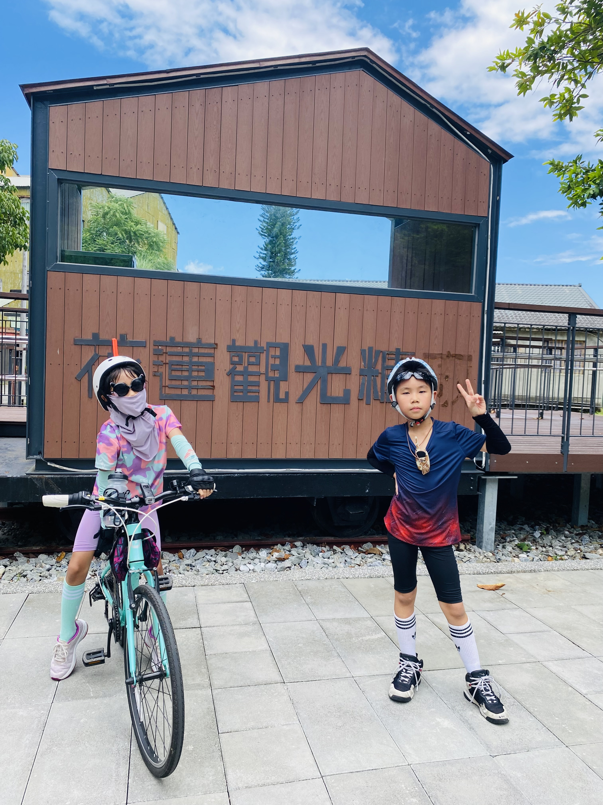
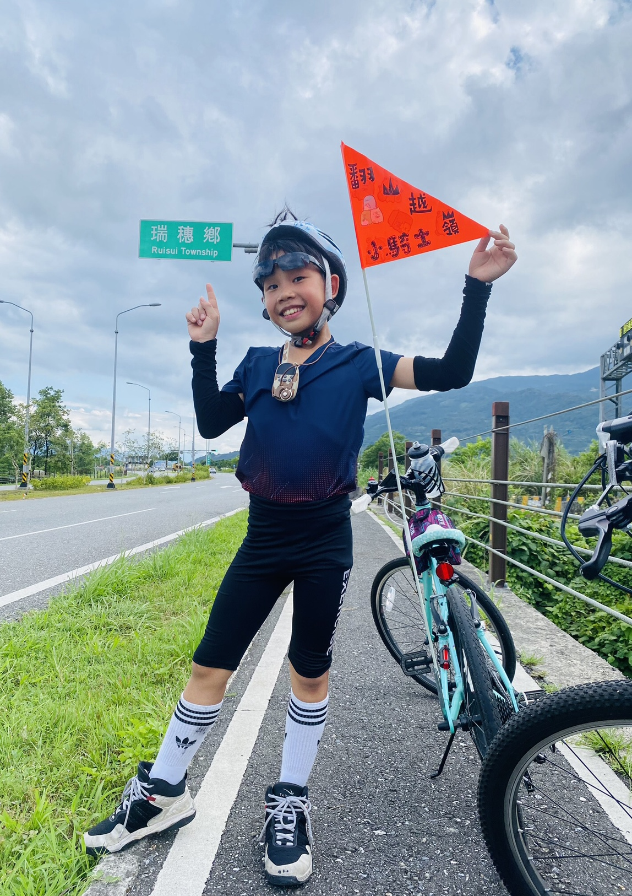
出發GO~第一天
北昌國小→瑞穗

Slide 11
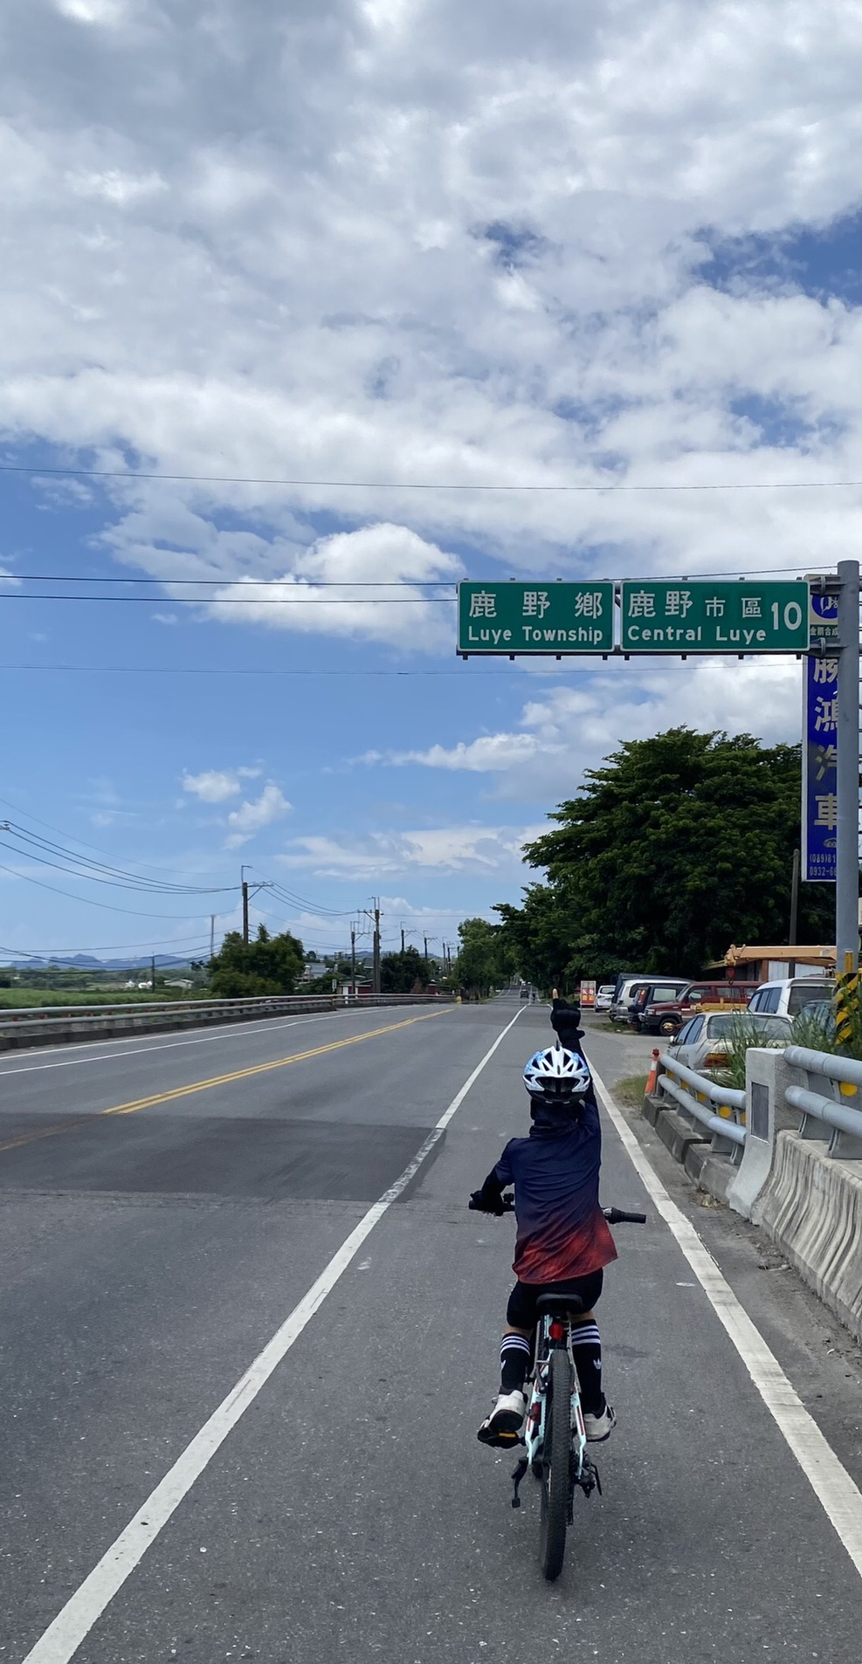
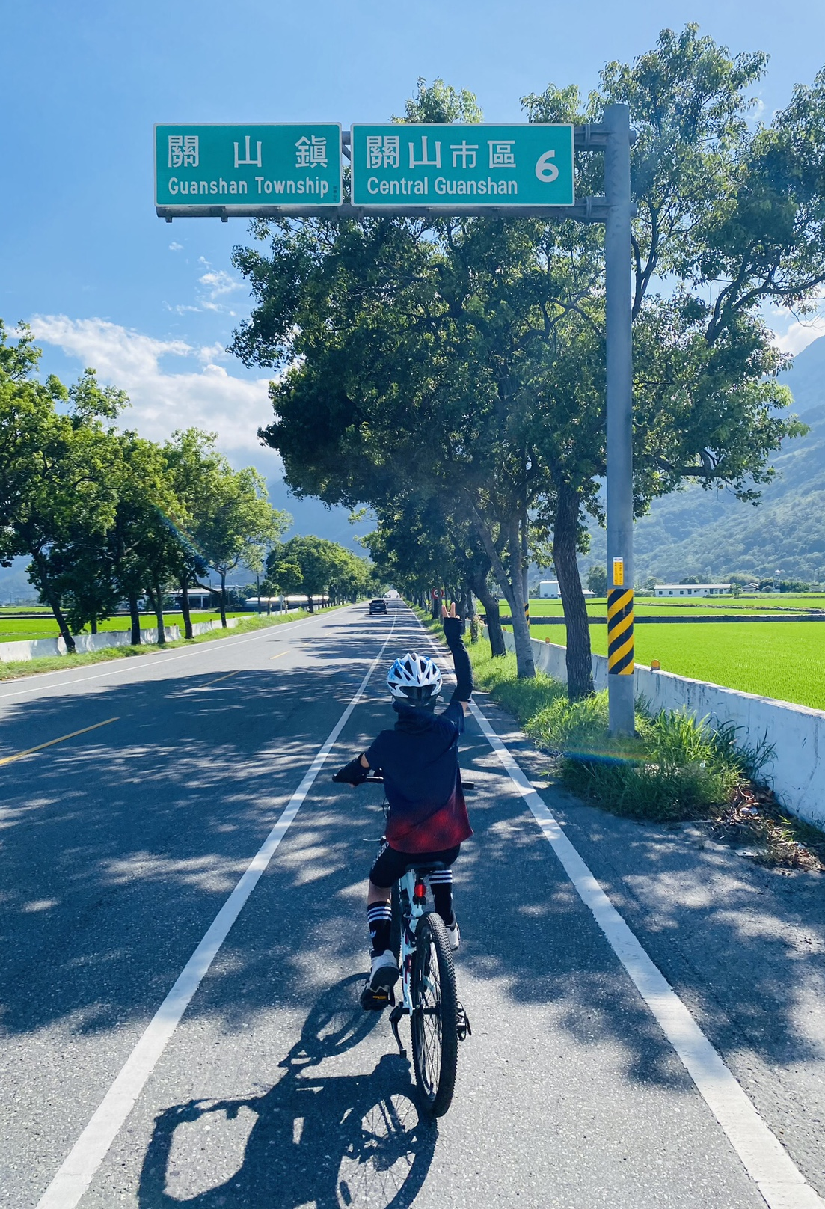
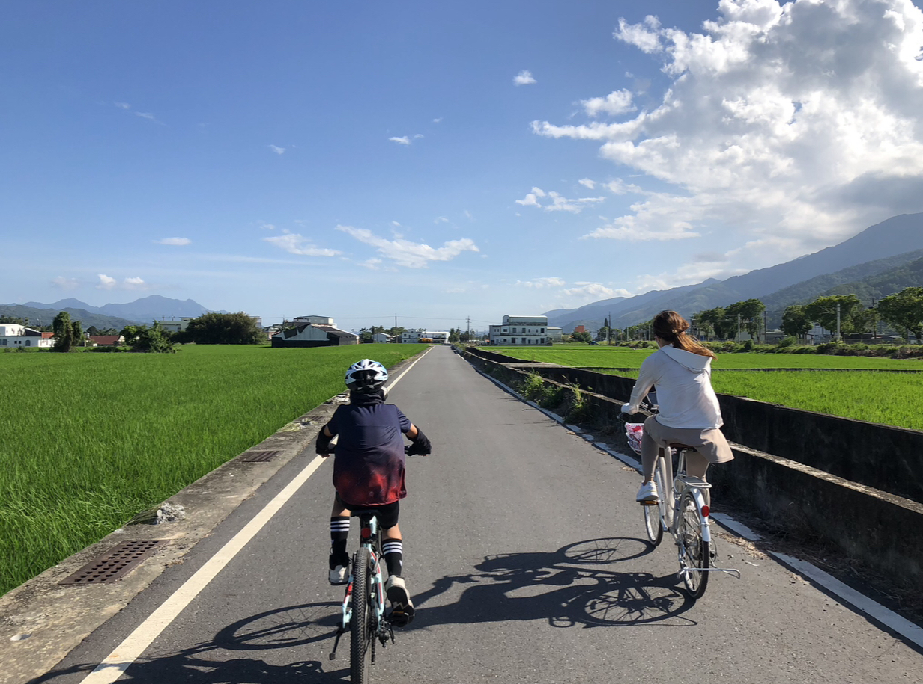
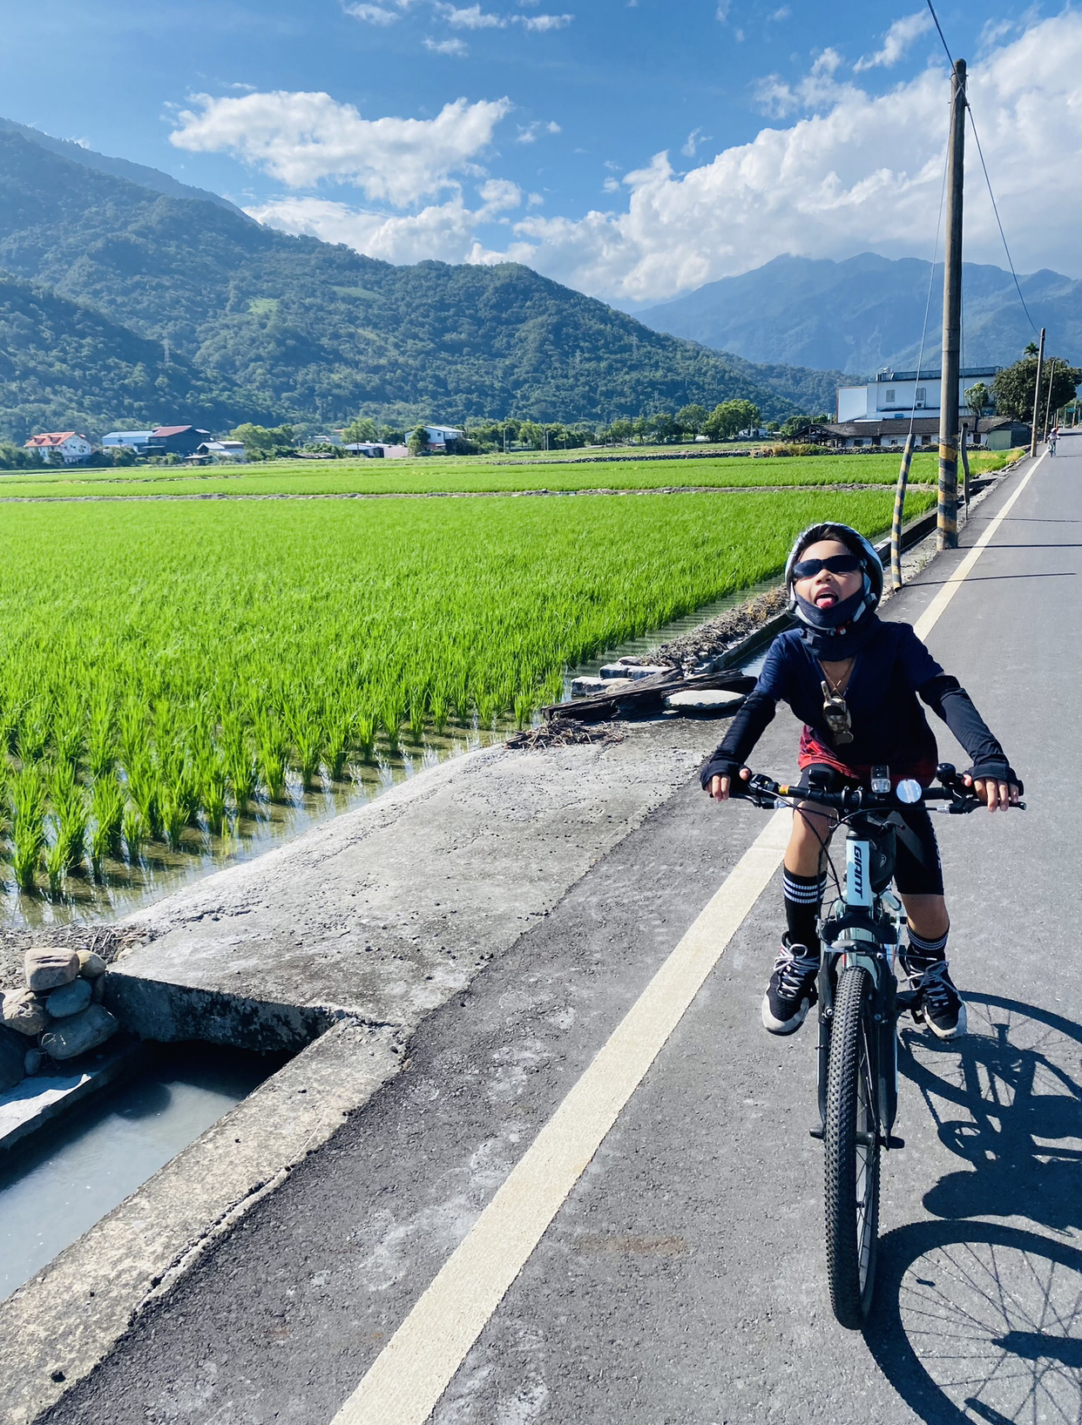
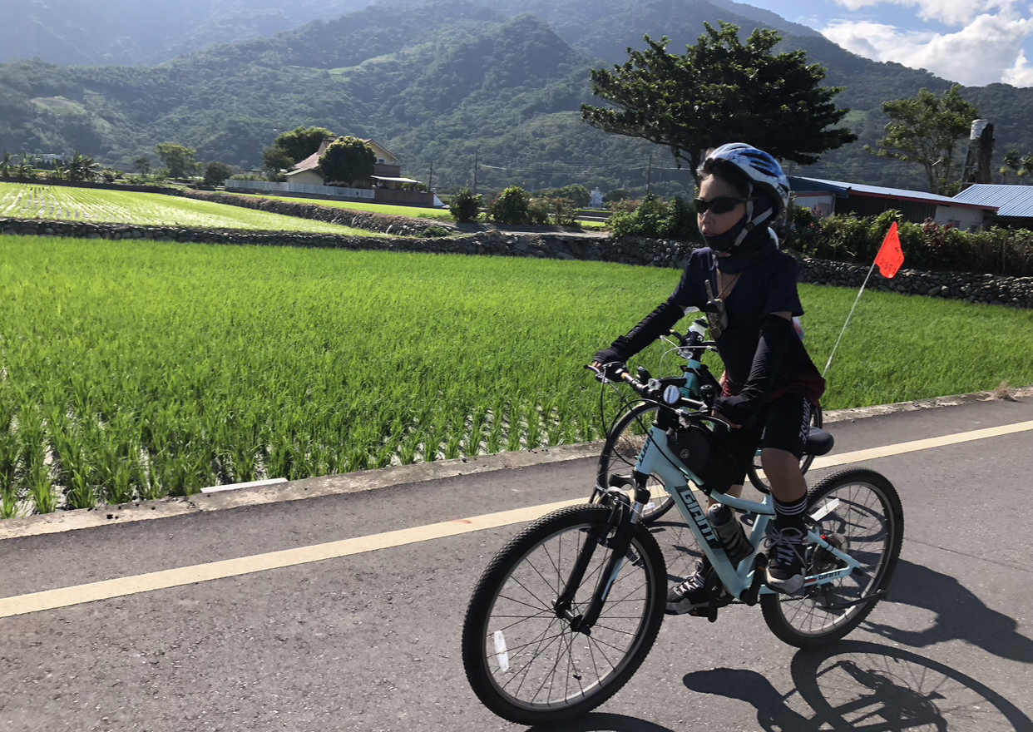
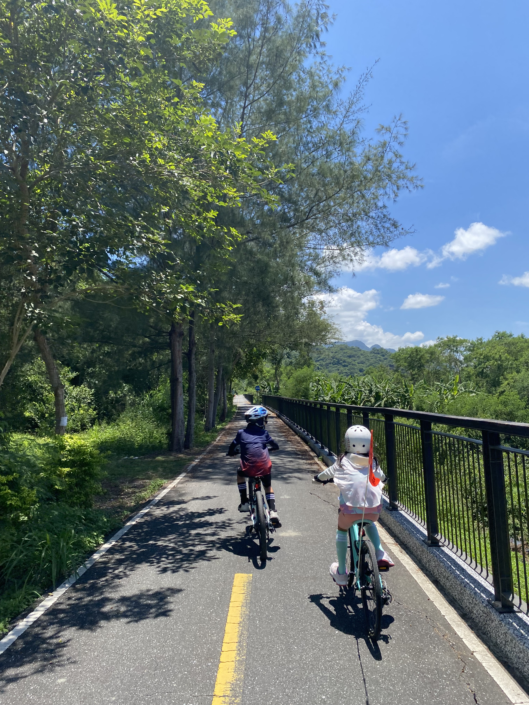
出發GO~第二天
瑞穗→關山

Slide 12
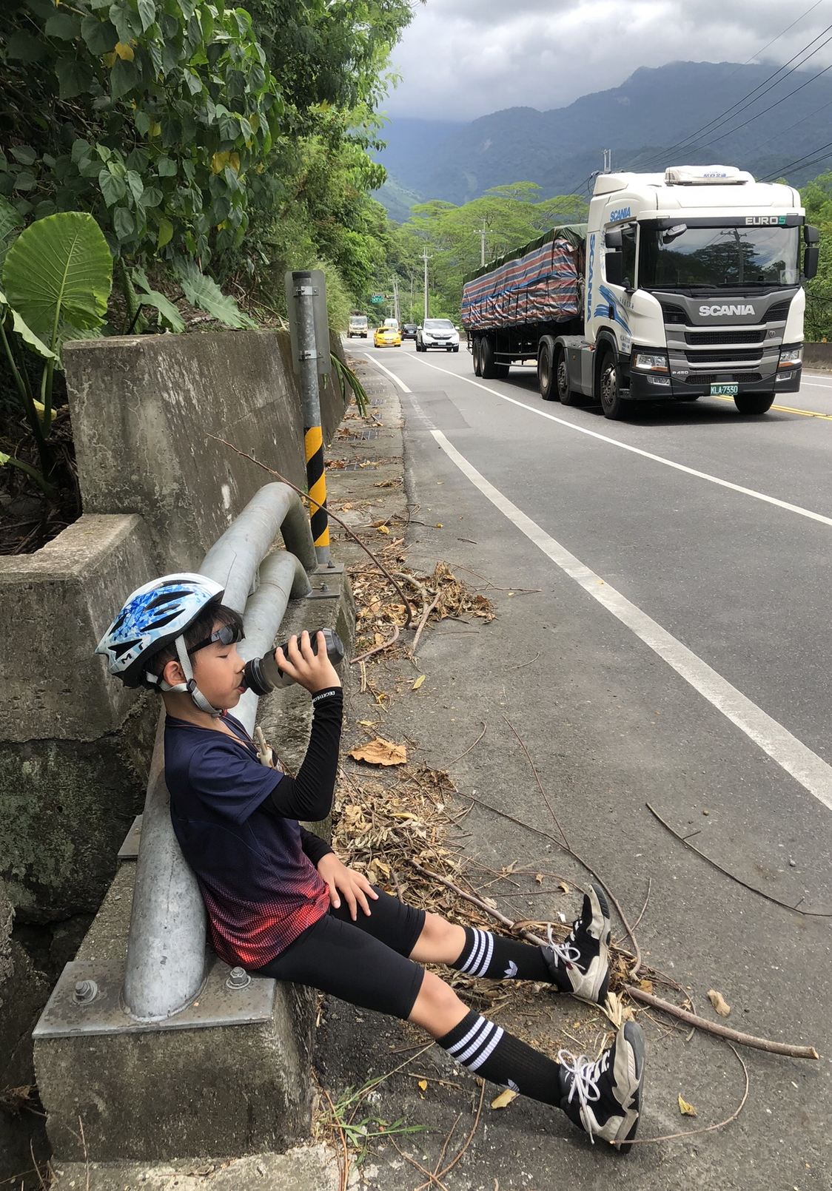
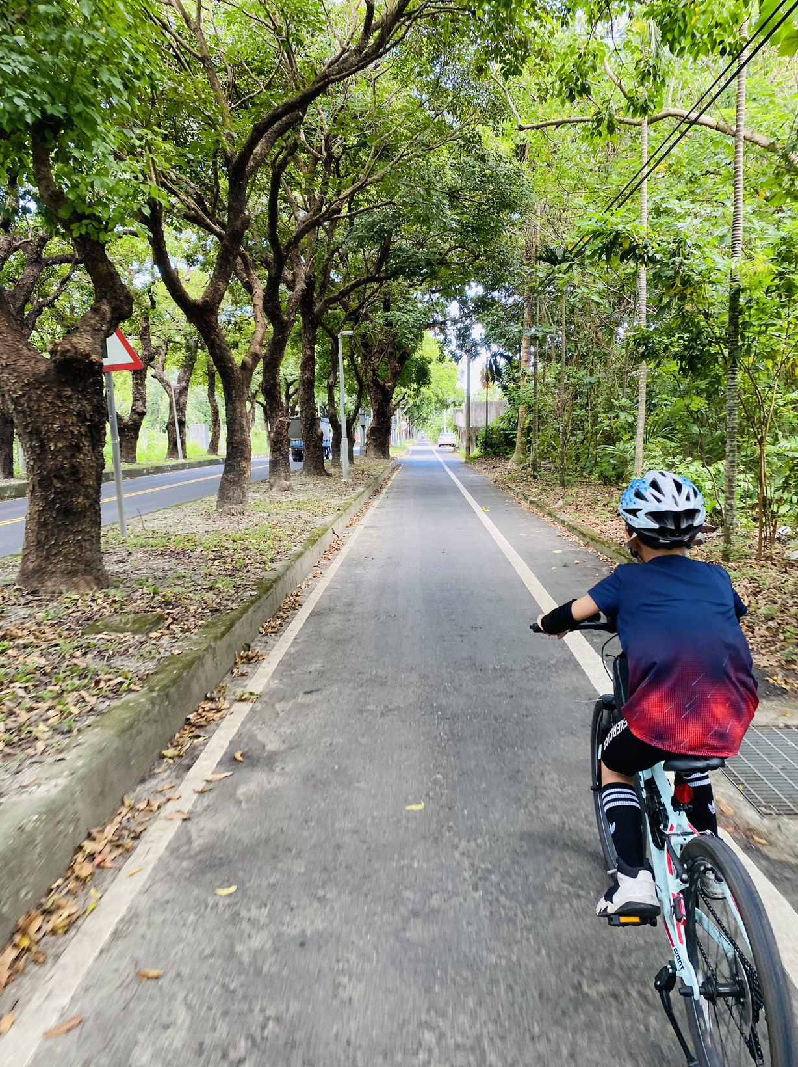
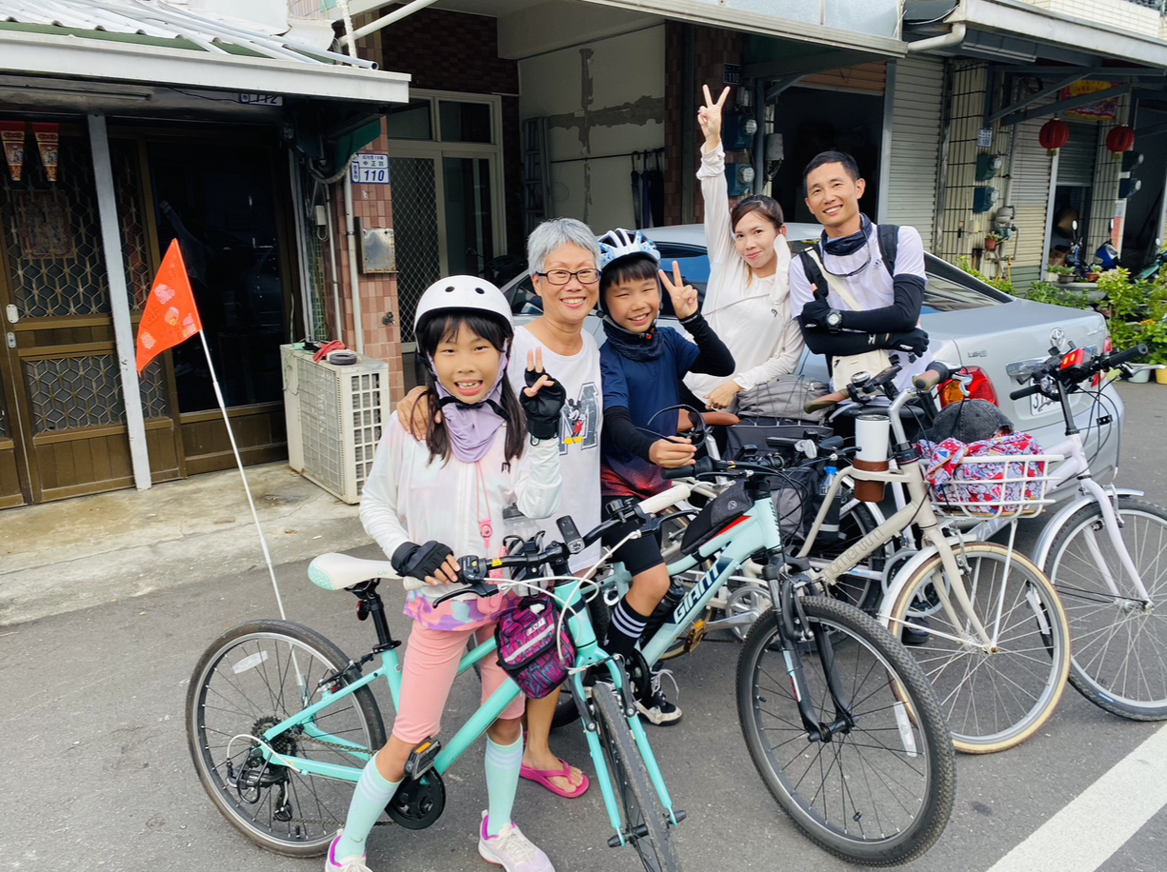
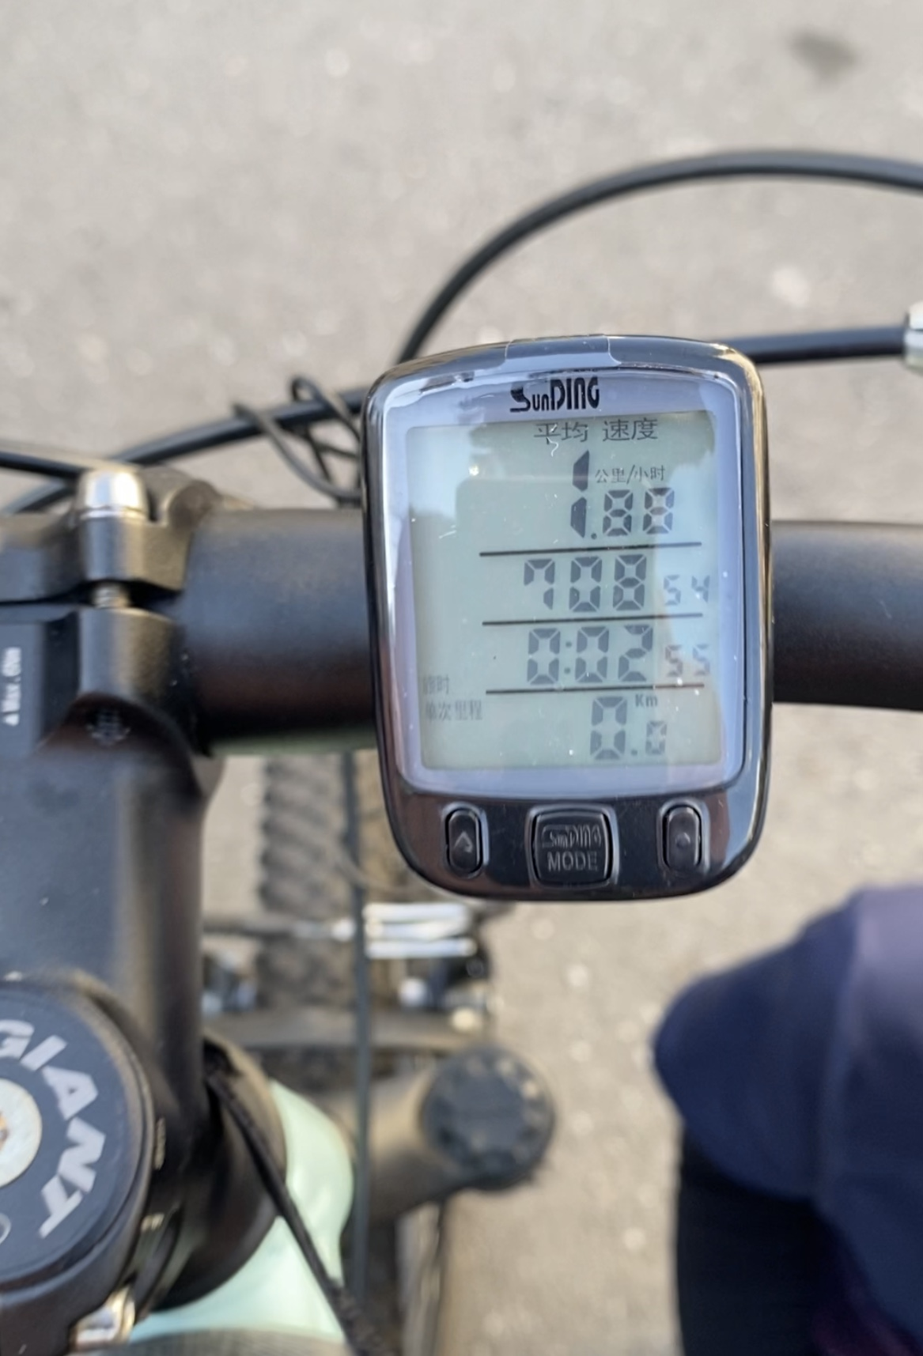
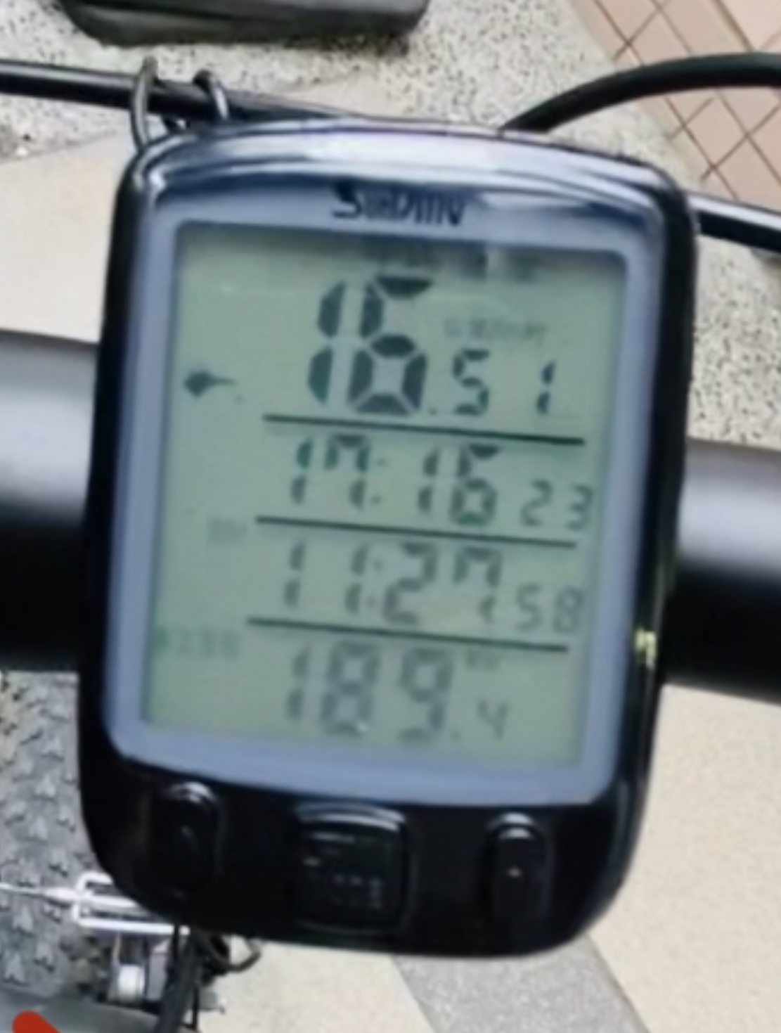
出發GO~抵達終點
關山→奶奶家

Slide 13
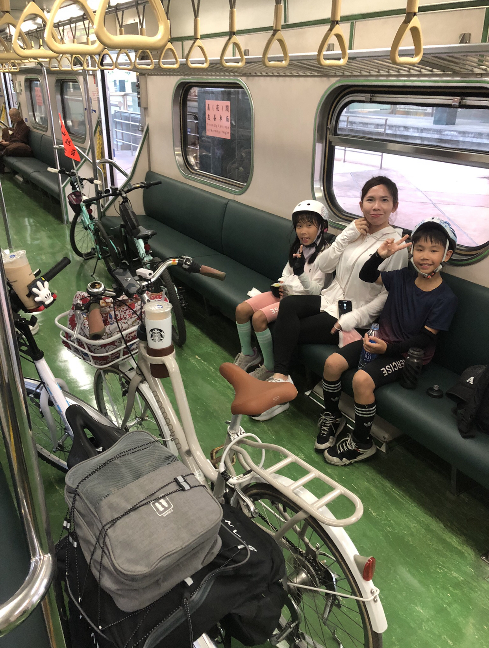
心得感想
騎了快200公里的路程有許多時候想放棄，尤其是玉里到台東這段路最困難，有無止盡的上坡，看著汽車飛快又輕鬆的經過，好羨慕!但是我告訴自己有上坡就會有下坡。
經過這次艱苦的計畫，我學到了『不怕失敗，才有機會成功，成功和失敗間的差別，就是意志力。』
謝謝爸爸和媽媽陪我一起完成這個計畫，也謝謝學校給我機會挑戰，這次的麥哲倫計畫大成功！

Slide 15
謝謝大家
我的報告結束

